Slide 1
Keras study – Chollet 3.6 주택가격예측: 회귀 문제
EunAhLee@KHU.ac.kr

Slide 2
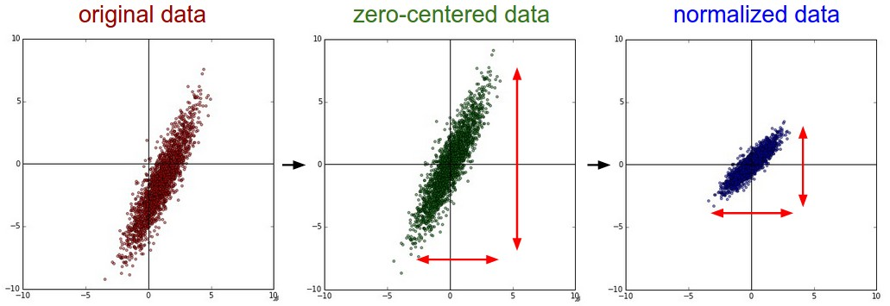
Standardization
original data : 정규화 하기 전의 데이터 분포
zero-centered data : 원 데이터에 평균을 뺌. 이로써 데이터의 분포가 가운데에 모이게 됩니다.
normalized data : 표준편차를 나눠줌으로써 데이터의 분포가 일정해지는 효과를 얻게 됩니다. (가로 세로 길이가 같아짐)
자료 출처: http://cs231n.stanford.edu/

Slide 3
Loss Function
평균 제곱 오차 · MSE (mean squared error)
예측과 타겟 사이 거리의 제곱
회귀 문제에서 널리 사용되는 loss function
평균 절대 오차 · MAE (mean absolute error)
예측과 타겟 사이 거리의 절대값
Mae가 0.5이면 평균 500달러 정도의 차이를 보인다는 뜻

Slide 4
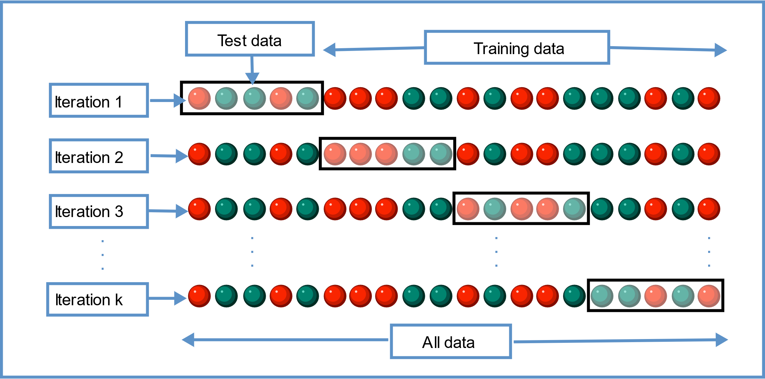
K-fold cross-validation
데이터를 K개의 분할(fold)로 나누고(일반적으로 K=4~5), K개의 모델을 각각 만들어 K-1개의 분할에서 훈련하고 나머지 분할에서 평가하는 방법
모델의 검증점수는 K개의 검증점수 평균이 됨
By Gufosowa - 자작, CC BY-SA 4.0, https://commons.wikimedia.org/w/index.php?curid=82298768

